Slide 1



YOUNG LIVING VERGÜTUNGSPLAN
TRAINING 2
UNILEVEL KOMMISSIONEN

Slide 2
SCHLUSSFOLGERUNG 1: EINER DER BESTEN VERGÜTUNGSPLÄNE IN DER BRANCHE
BESCHREIBUNG
UNTERNEHMEN 1
UNTERNEHMEN 2
UNTERNEHMEN 3
UNTERNEHMEN 4
YOUNG LIVING
% des Einkommens, das das Unternehmen für Kommissionszahlungen ausgibt
Einkommen in den unteren Rängen
Durschnittseinkommen (Silver)
Konferenzen/Retreats
Boni aus der Tiefe
Fokus auf den Aufbau einer Struktur
Einschreiberboni
Registrierungsgebühren
Rangaufstiegsboni/-geschenke
Rangerhalt

Slide 3

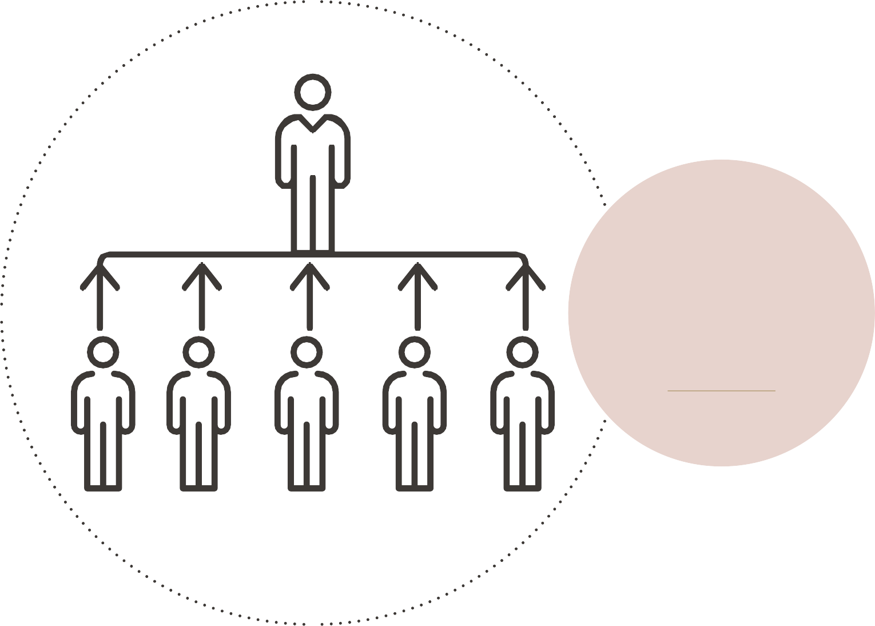
SCHLUSSFOLGERUNG 2: WENN DU 5 NEUE LEUTE EINLÄDST,
SIND DIE KOSTEN FÜR DEIN STARTER-KIT BEREITS GEDECKT
VERDIENE
BIS ZU
319 €

Slide 4
EINER DER BESTEN VERGÜTUNGSPLÄNE IN DER BRANCHE
BRAND PARTNER RANG |  | DURCHSCHNITTLICHES JÄHRLICHES EINKOMMEN
ASSOCIATE |  | 3 €
STAR |  | 227 €
SENIOR STAR |  | 1.202 €
EXECUTIVE |  | 2.807 €
SILVER |  | 13.114 €
GOLD |  | 38.744 €
PLATINUM |  | 89.977 €
DIAMOND |  | 199.553 €
CROWN DIAMOND |  | 493.404 €
ROYAL CROWN DIAMOND |  | 610.007 €

Slide 5
SECHS BONI GESAMT
BONI FÜR DIEJENIGEN, DIE NEUE BPs EINLADEN
BONI FÜR LEADERSHIP ENTWICKLUNG
+ ZUSÄTZLICHES PROGRAMM
Fast Start Bonus
Unilevel Kommission
Unilevel Kommission
Silver Bound
Starter Kit Bonus
Persönliche Generationen Kommissionen
Generationen Leadership Bonus
(für Silver – Platinum Leader)
Diamond Leadership Bonus

Slide 6
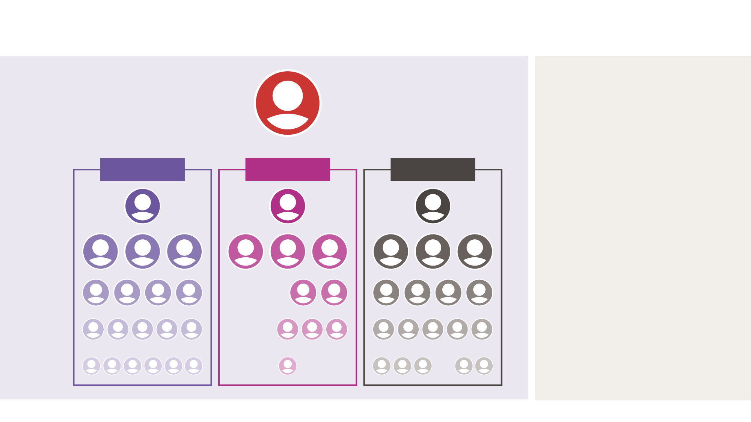
UNILEVEL KOMMISSIONEN
DU – 100 PV
BEDINGUNGEN, UM UNILEVEL KOMMISSIONEN
ZU ERHALTEN:
Product Volume (Produktvolumen)
100 PV
LINIE 1
LINIE 2
LINIE 3
400 PV
500 PV
350 PV
200 PV
200 PV
200 PV
100 PV
100 PV
200 PV
200 PV
200 PV
200 PV
Habe Levels in der Downline
100 PV
150 PV
100 PV
300 PV
100 PV
100 PV
100 PV
100 PV
100 PV
100 PV
300 PV
300 PV 300 PV
300 PV
300 PV
300 PV
200 PV
200 PV
300 PV
200 PV 300 PV
300 PV
300 PV
100 PV
150 PV
100 PV
300 PV
300 PV
100 PV
100 PV
300 PV
200 PV
100 PV
300 PV
500 PV

Slide 7
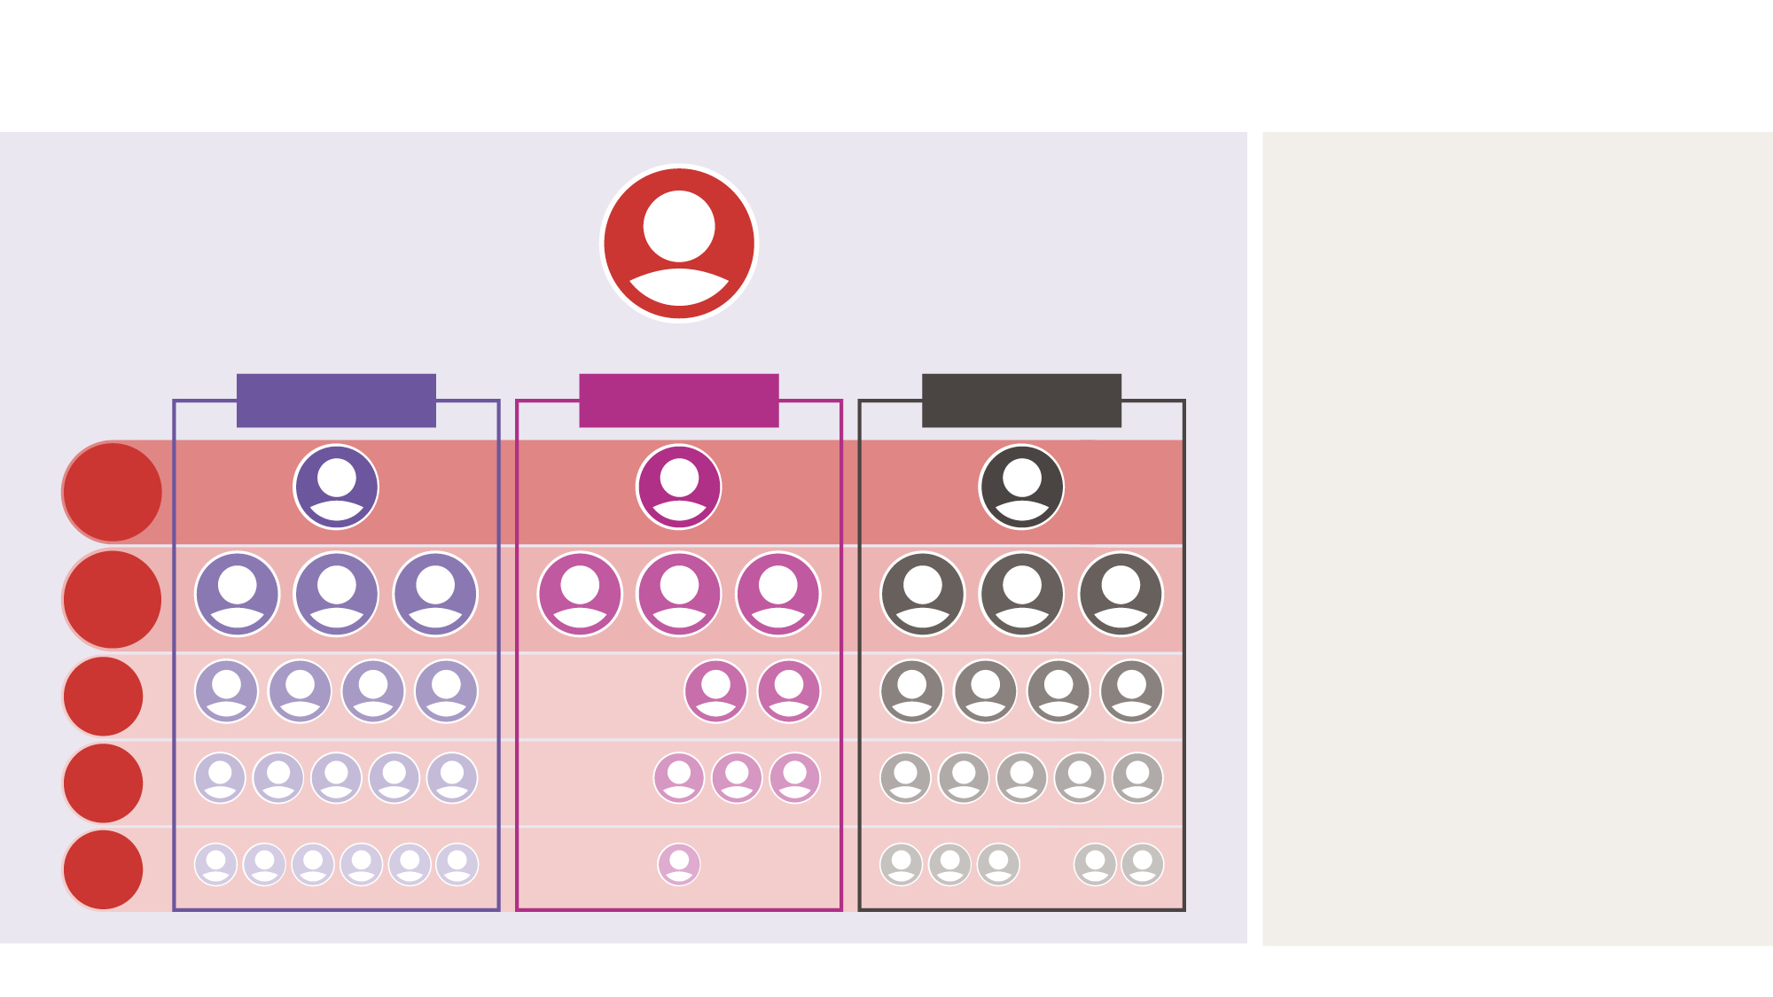
UNILEVEL KOMMISSIONEN
DU – 100 PV
LINIE 1
LINIE 2
LINIE 3
Die Kommissionen betragen von 8 % bis 4 % und hängen von der Tiefe der Linien und Deinem Rang ab.
LEVEL 1
8 %
400 PV
500 PV
350 PV
LEVEL 2
5 %
200 PV
200 PV
200 PV
100 PV
100 PV
200 PV
200 PV
200 PV
200 PV
LEVEL 3
4 %
100 PV
150 PV
100 PV
300 PV
100 PV
100 PV
100 PV
100 PV
100 PV
100 PV
LEVEL 4
4 %
300 PV
300 PV 300 PV
300 PV
300 PV
300 PV
200 PV
200 PV
300 PV
200 PV 300 PV
300 PV
300 PV
LEVEL 5
4 %
100 PV
150 PV
100 PV
300 PV
300 PV
100 PV
100 PV
300 PV
200 PV
100 PV
300 PV
500 PV

Slide 8
UNILEVEL KOMMISSIONEN
ROYAL CROWN DIAMOND
STAR
EXECUTIVE
GOLD
DIAMOND
ASSOCIATE
SENIOR STAR
SILVER
PLATINUM
CROWN DIAMOND

Slide 9
UNILEVEL KOMMISSIONEN
PV
OGV
PGV
LINIEN
x OGV
LEVEL 1
LEVEL 2
LEVEL 3
LEVEL 4
LEVEL 5
ASSOCIATE | 50/100
STAR | 100 | 500
SENIOR STAR | 100 | 2.000
EXECUTIVE | 100 | 4.000 |  | 2 x 1 000
SILVER | 100 | 10.000 | 1.000 | 2 x 4. 000
GOLD | 100 | 35.000 | 1.000 | 3 x 6.000
PLATINUM | 100 | 100.000 | 1.000 | 4 x 8.000
DIAMOND | 100 | 250.000 | 1.000 | 5 x 15.000
CROWN DIAMOND | 100 | 750.000 | 1.000 | 6 x 20.000
ROYAL CROWN DIAMOND | 100 | 1.500.000 | 1.000 | 6 x 35.000
0/8 %
0/5 %
8 %
5 %
4 %
8 %
5 %
4 %
4 %
8 %
5 %
4 %
4 %
4 %
8 %
5 %
4 %
4 %
4 %
8 %
5 %
4 %
4 %
4 %
8 %
5 %
4 %
4 %
4 %
8 %
5 %
4 %
4 %
4 %
8 %
5 %
4 %
4 %
4 %
8 %
5 %
4 %
4 %
4 %

Slide 10
UNILEVEL KOMMISSIONEN
OGV 500
Star
500 PV
0 PV
0 PV

Slide 11
UNILEVEL KOMMISSIONEN
STAR
OGV 500
OGV 574
Einkommen: 0
Einkommen: 0
500 PV
56 PV
0 PV
0 PV
259 PV
259 PV

Slide 12
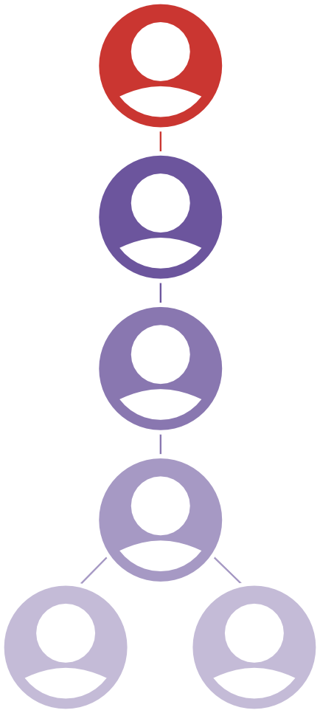
UNILEVEL KOMMISSIONEN
STAR
OGV 925
175 PV
Einkommen: 16,70 €
100 PV
8 %
120 PV
5 %
141 PV
4 %
259 PV
130 PV

Slide 13

UNILEVEL KOMMISSIONEN
SENIOR STAR
OGV 925
OGV 925
175 PV
OGV 1 075
Einkommen: 16,70 €
+ 13,22 €
Доход: 1331,6 RUB
100 PV
150 PV
8 %
120 PV
275 PV
5 %
141 PV
200 PV
4 %
259 PV
130 PV
150 PV
300 PV
4 %

Slide 14
UNILEVEL KOMMISSIONEN
SENIOR STAR
OGV 925
175 PV
OGV 1 075
Einkommen: 74 €
100 PV
150 PV
120 PV
275 PV
141 PV
200 PV
259 PV
130 PV
150 PV
300 PV
4 %

Slide 15
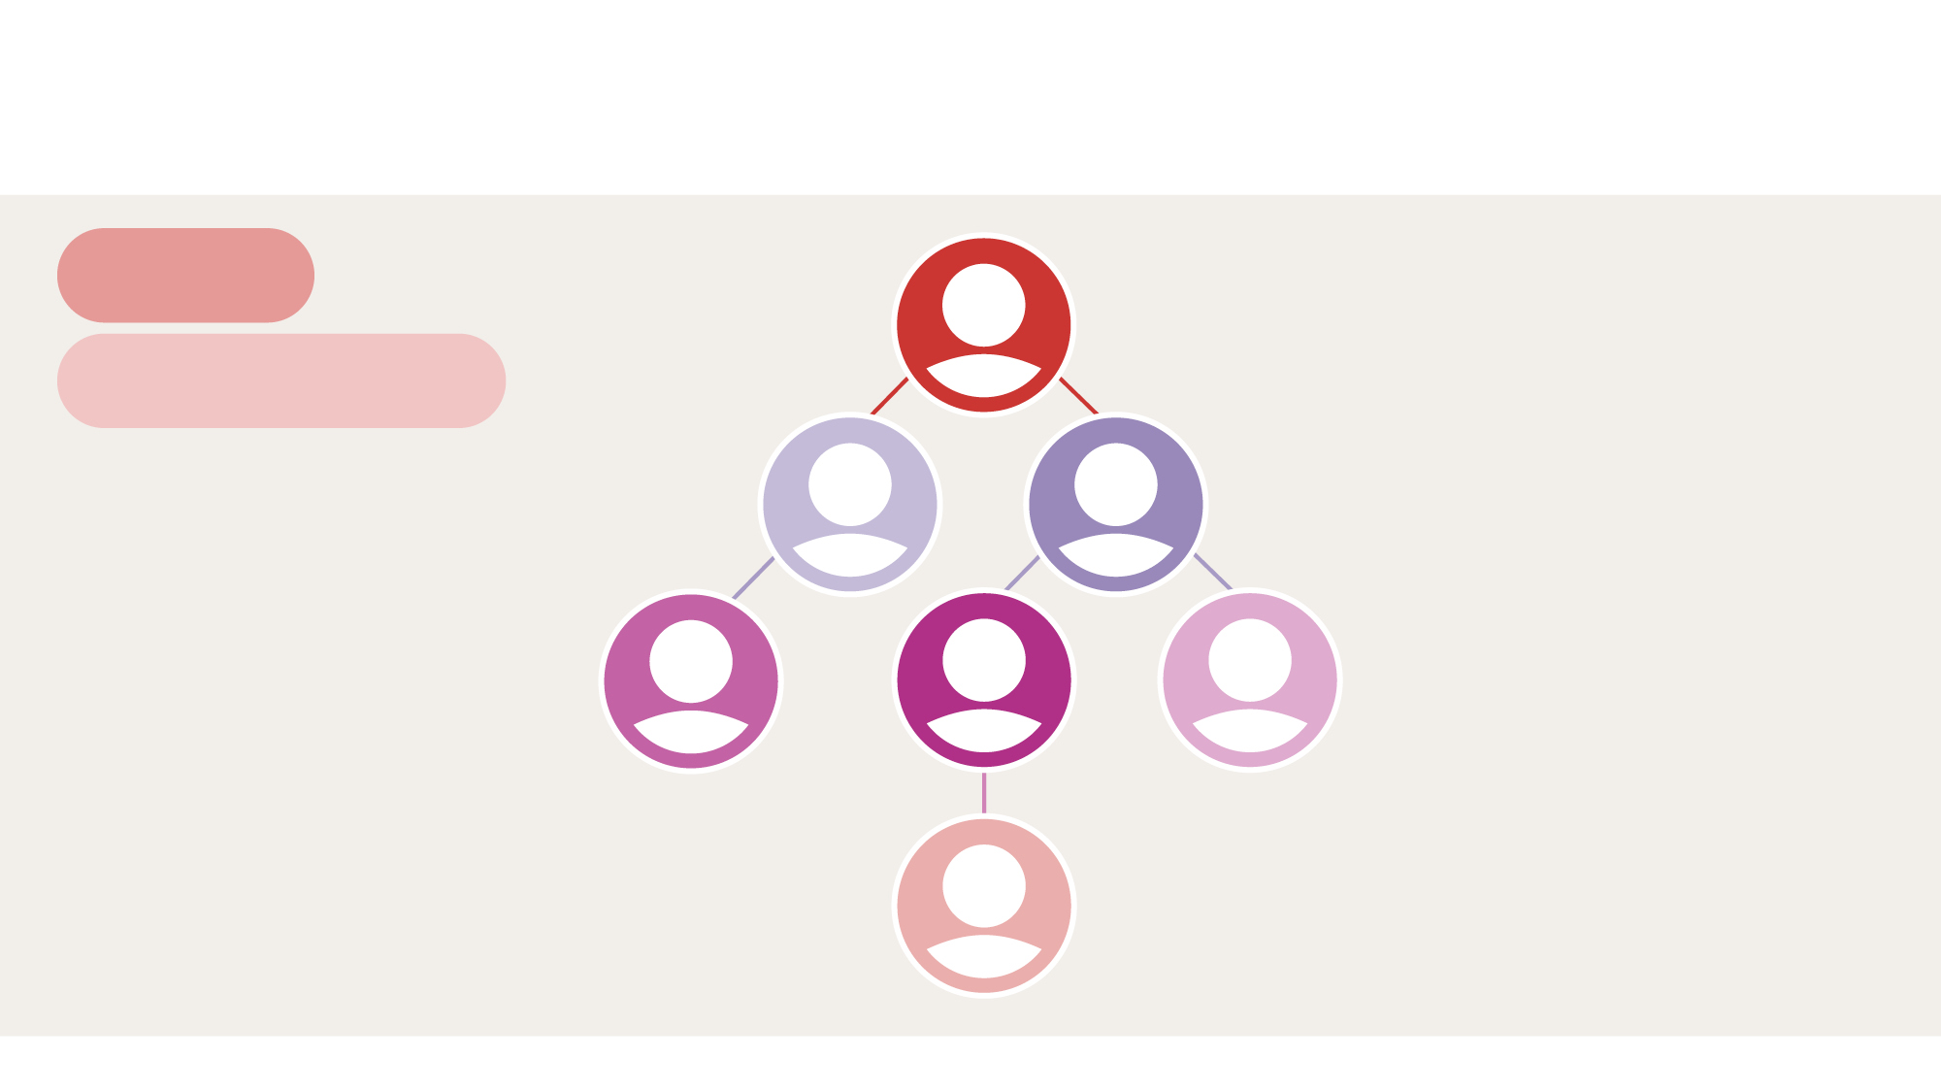
STAR
ЮНИЛЕВЕЛ К ОМИССИЯ
OGV 840
101 PV
100 PV
114 PV
130 PV
194 PV
101 PV
200 PV

Slide 16
STAR
ЮНИЛЕВЕЛ К ОМИССИЯ
OGV 840
101 PV
Einkommen: 39,35 €
8 %
100 PV
114 PV
130 PV
194 PV
101 PV
5 %
200 PV
4 %

Slide 17
OGV 7.394
258
148 | 129 | 301 | 372 | 258 | 251 | 169 | 301 | 354
 | 100 |  |  | 101
 | 227 |  | 227 | 128 | 102 | 157 |  | 163 | 101
 | 100 |  | 100 | 128 |  | 101 |  | 101 | 107
134 | 139 |  | 258 |  | 361 | 257 | 214 | 101 | 191 | 103 | 264
 |  | 128 | 128 |  |  |  | 117 | 223 |  | 100
192

Slide 18
OGV 7.394
 |  |  | 258
301 | 372 | 258 | 251 | 169 | 301 | 354
 |  | 101
 | 227 | 128 | 102 | 157 |  | 163 | 101
 | 100 | 128 |  | 101 |  | 101 | 107
 | 258 |  | 361 | 257 | 214 | 101 | 191 | 103 | 264
128 | 128 |  |  |  | 117 | 223 |  | 100
Senior Star
148
129
100
227
100
134
139
OGV 829
192

Slide 19
OGV 7.394
 |  |  |  |  | 258
148 | 129 | 301 | 372 | 258 | 251 | 169 | 301 | 354
 | 100 |  |  | 101
 | 227 |  | 227 | 128 | 102 | 157 |  | 163 | 101
 | 100 |  | 100 | 128 |  | 101 |  | 101 | 107
134 | 139 |  | 258 |  | 361 | 257 | 214 | 101 | 191 | 103 | 264
 |  | 128 | 128 |  |  |  | 117 | 223 |  | 100
Senior Star
8 %
5 %
4 %
4 %
Einkommen: 223 €
192

Slide 20
258
148 | 129 | 301 | 372 | 258 | 251 | 169 | 301 | 354
 | 100 |  |  | 101
 | 227 |  | 227 | 128 | 102 | 157 |  | 163 | 101
 | 100 |  | 100 | 128 |  | 101 |  | 101 | 107
134 | 139 |  | 258 |  | 361 | 257 | 214 | 101 | 191 | 103 | 264
171 |  | 128 | 128 |  |  |  | 117 | 223 |  | 100
192

Slide 21
Executive |  |  |  |  |  | 258
 | 148 | 129 | 301 | 372 | 258 | 251 | 169 | 301 | 354
 |  | 100 |  |  | 101
 |  | 227 |  | 227 | 128 | 102 | 157 |  | 163 | 101
 |  | 100 |  | 100 | 128 |  | 101 |  | 101 | 107
 | 134 | 139 |  | 258 |  | 361 | 257 | 214 | 101 | 191 | 103 | 264
 | 171 |  | 128 | 128 |  |  |  | 117 | 223 |  | 100
4 % – 68,74 €
Gesamteinkommen: 291,74 €
192

Slide 22
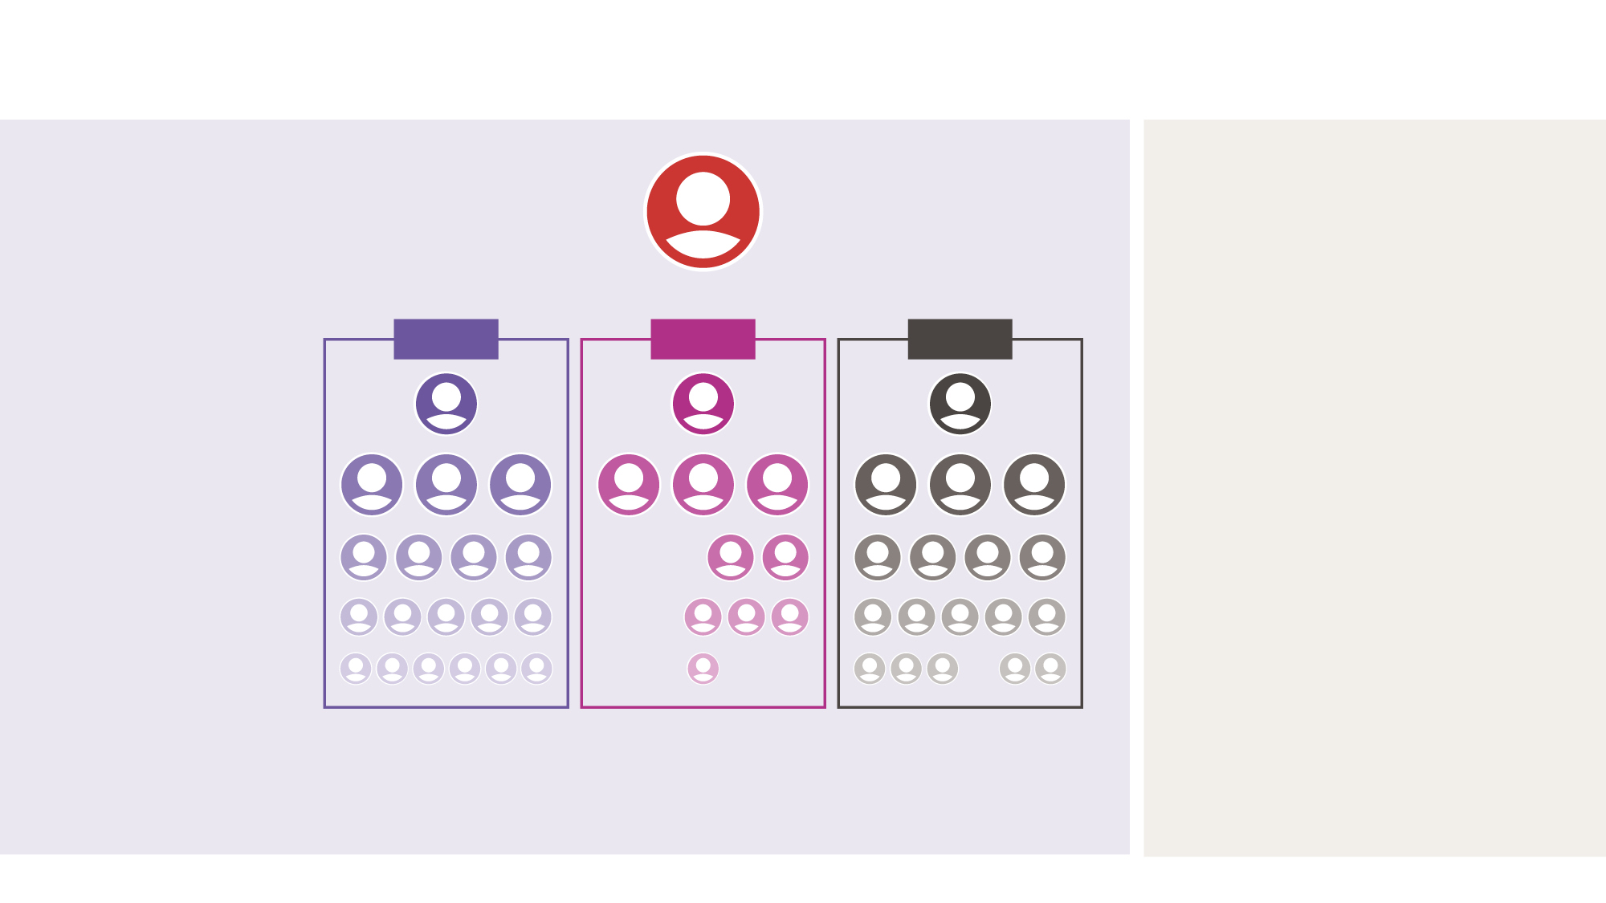
UNILEVEL KOMMISSIONEN
WICHTIG:
Wenn der Fast Start Bonus ausgezahlt wird, wird das PV, das genutzt wird, um Unilevel und andere Kommissionen oder Boni zu berechnen, reduziert:
100 % für die 50 % Auzahlung (Einschreibemonat,
1. Monat)
70 % für die 25 % oder 10 % Auszahlung (2. und 3. Monat)
DU – 100 PV
LINIE 1
LINIE 2
LINIE 3
400 PV
500 PV
350 PV
200 PV
200 PV
200 PV
100 PV
100 PV
200 PV
200 PV
200 PV
200 PV
100 PV
150 PV
100 PV 300 PV
100 PV
100 PV
100 PV
100 PV
100 PV
100 PV
300 PV
300 PV
300 PV
300 PV 300 PV
300 PV
200 PV
200 PV
300 PV
200 PV
300 PV
300 PV
300 PV
100 PV
150 PV 100 PV 300 PV 300 PV 100 PV
100 PV
300 PV
200 PV 100 PV
300 PV
500 PV

Slide 23
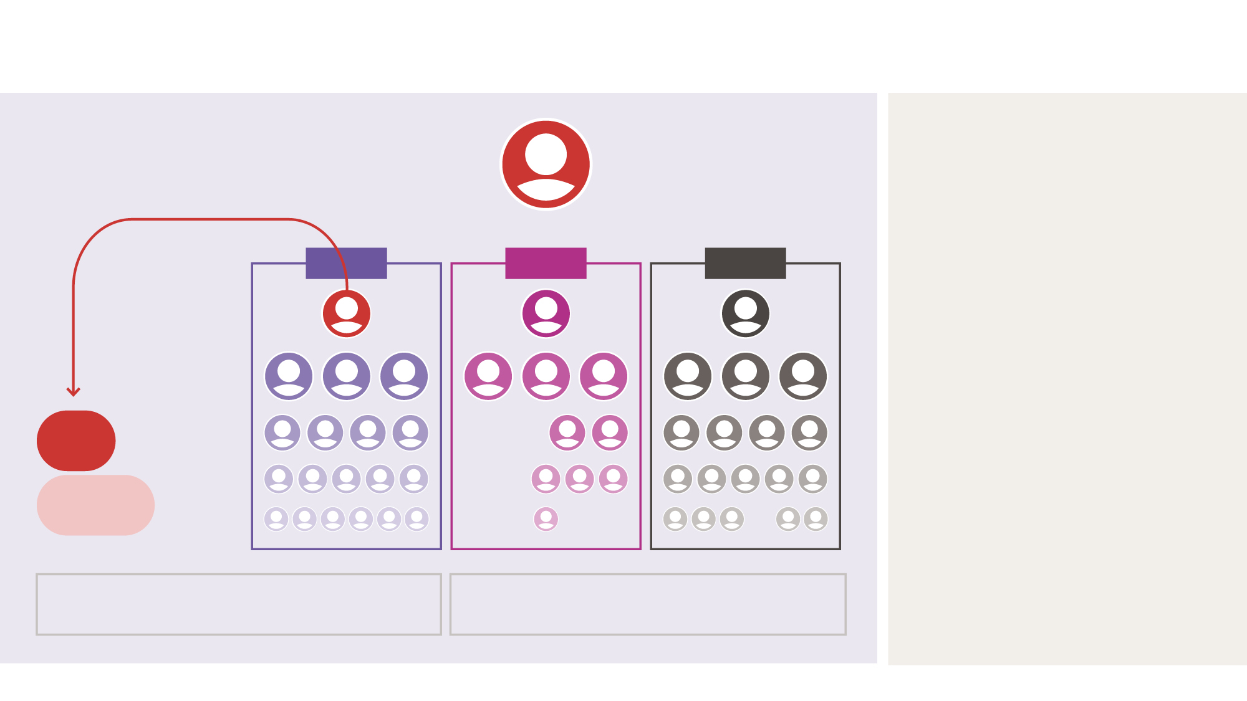
UNILEVEL KOMMISSIONEN
WICHTIG:
Wenn der Fast Start Bonus ausgezahlt wird, wird das PV, das genutzt wird, um Unilevel und andere Kommissionen oder Boni zu berechnen, reduziert:
100 % für die 50 % Auzahlung (Einschreibemonat,
1. Monat)
70 % für die 25 % oder 10 % Auszahlung
(2. und 3. Monat)
DU – 100 PV
LINIE 1
LINIE 2
LINIE 3
400 PV
500 PV
350 PV
200 PV
200 PV
200 PV
100 PV
100 PV
200 PV
200 PV
200 PV
200 PV
8 %
100 PV
150 PV
100 PV
300 PV
100 PV
100 PV
100 PV
100 PV
100 PV
100 PV
100 PV
300 PV
300 PV
300 PV
300 PV
300 PV
300 PV
200 PV
200 PV
300 PV
200 PV
300 PV
300 PV
300 PV
100 PV
150 PV 100 PV 300 PV 300 PV 100 PV
100 PV
300 PV
200 PV 100 PV
300 PV
500 PV

Slide 24
UNILEVEL KOMMISSIONEN
WICHTIG:
Wenn der Fast Start Bonus ausgezahlt wird, wird das PV, das genutzt wird, um Unilevel und andere Kommissionen oder Boni zu berechnen, reduziert:
100 % für die 50 % Auzahlung (Einschreibemonat,
1. Monat)
70 % für die 25 % oder 10 % Auszahlung
(2. und 3. Monat)
DU – 100 PV
LINIE 1
LINIE 2
LINIE 3
400 PV
500 PV
350 PV
200 PV
200 PV
200 PV
100 PV
100 PV
200 PV
200 PV
200 PV
200 PV
8 %
100 PV
150 PV
100 PV
300 PV
100 PV
100 PV
100 PV
100 PV
100 PV
100 PV
100 PV
300 PV
300 PV
300 PV
300 PV
300 PV
300 PV
200 PV
200 PV
300 PV
200 PV
300 PV
300 PV
300 PV
100 PV
150 PV 100 PV 300 PV 300 PV 100 PV
100 PV
300 PV
200 PV 100 PV
300 PV
500 PV
Ein Beispiel:
1) 100 PV *30 % = 30 PV
2) 8 % * 30 PV *0,85 €

Slide 25

UNILEVEL KOMMISSIONEN
WICHTIG:
Wenn der Fast Start Bonus ausgezahlt wird, wird das PV, das genutzt wird, um Unilevel und andere Kommissionen oder Boni zu berechnen, reduziert:
100 % für die 50 % Auzahlung (Einschreibemonat,
1. Monat)
70 % für die 25 % oder 10 % Auszahlung
(2. und 3. Monat)
DU – 100 PV
LINIE 1
LINIE 2
LINIE 3
400 PV
500 PV
350 PV
200 PV
200 PV
200 PV
100 PV
100 PV
200 PV
200 PV
200 PV
200 PV
5 %
100 PV
150 PV
100 PV
300 PV
100 PV
100 PV
100 PV
100 PV
100 PV
100 PV
100 PV
300 PV
300 PV
300 PV
300 PV
300 PV
300 PV
200 PV
200 PV
300 PV
200 PV
300 PV
300 PV
300 PV
100 PV
150 PV 100 PV 300 PV 300 PV 100 PV
100 PV
300 PV
200 PV 100 PV
300 PV
500 PV
Ein Beispiel:
1) 100 PV *30 % = 30 PV
2) 5 % * 30 PV *0,85 €

Slide 26
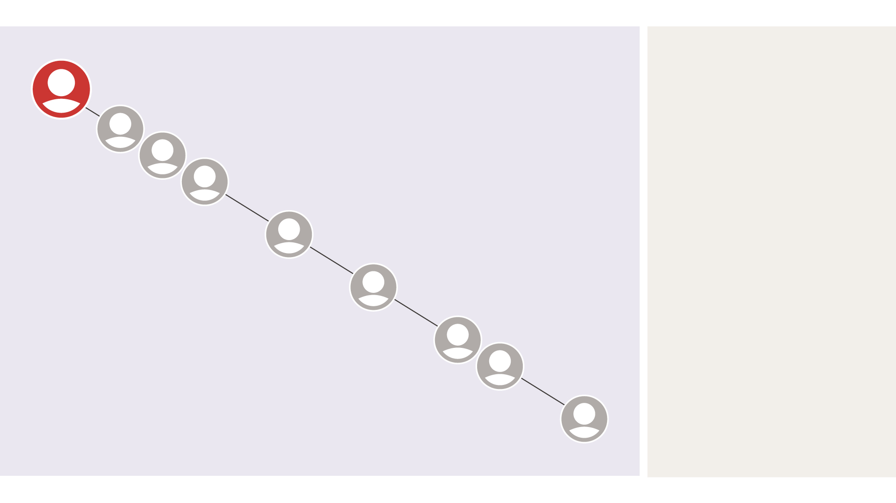
50 PV
0 PV
100 PV
KOMPRESSION
140 PV
Kompression kombiniert alle Bestellungen unter 100 PV auf jedem Level, um die Auszahlung zu maximieren.
100 PV
75 PV
100 PV
100 PV

Slide 27
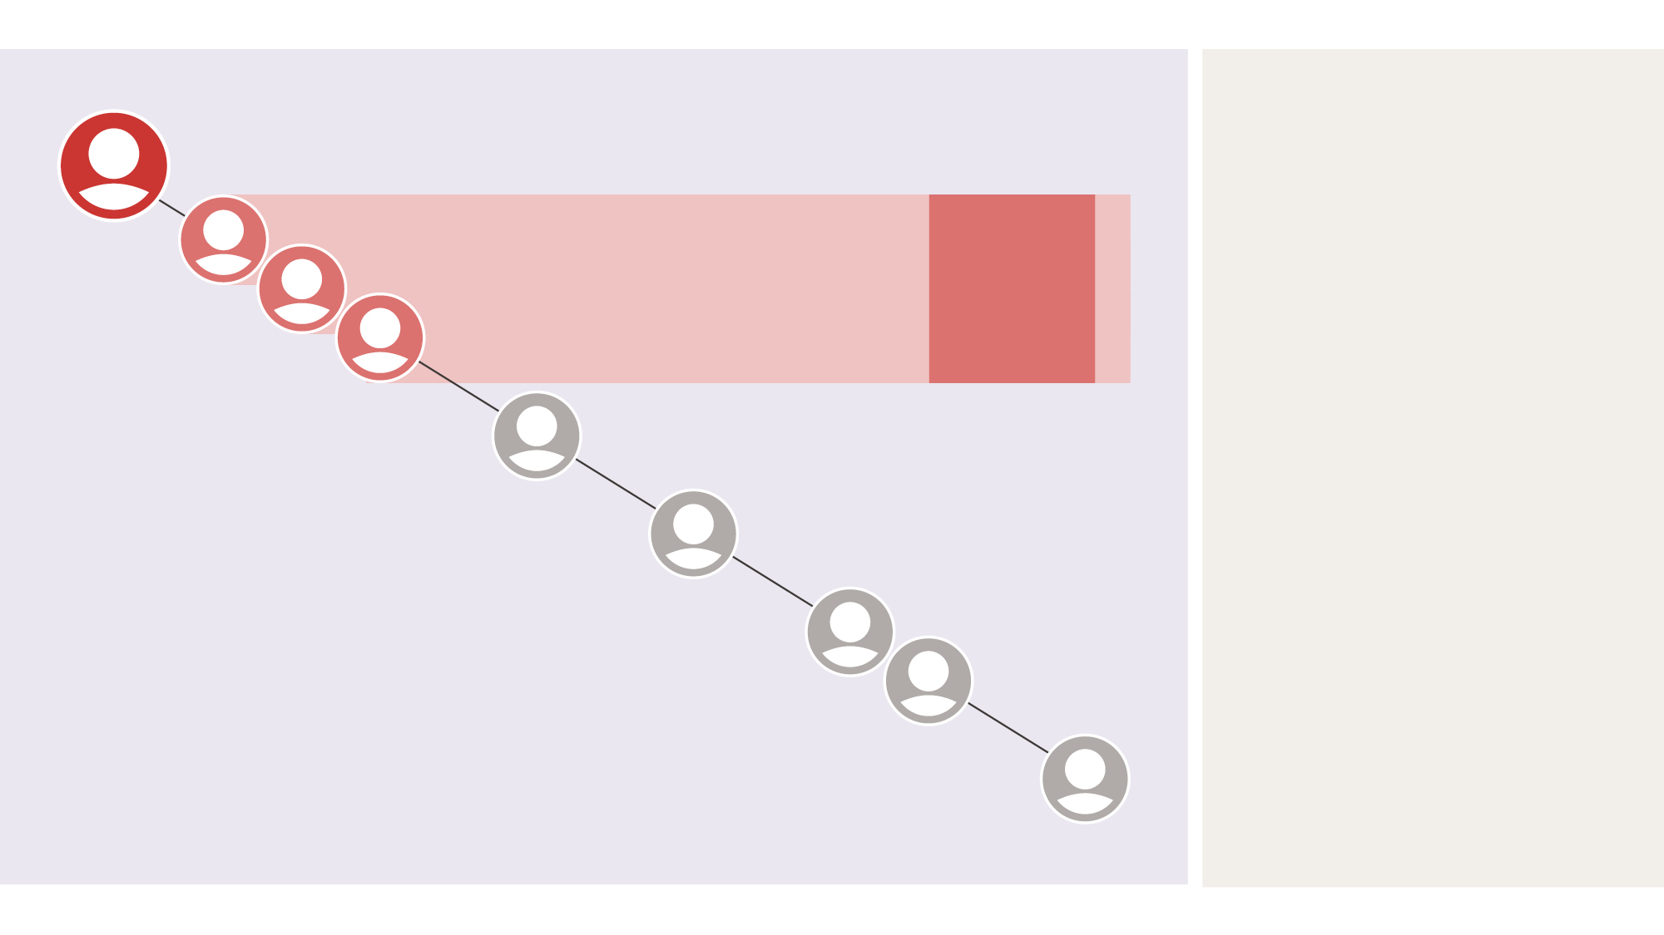
50 PV
0 PV
100 PV
8 %
LEVEL 1
KOMPRESSION
140 PV
Kompression kombiniert alle Bestellungen unter 100 PV auf jedem Level, um die Auszahlung zu maximieren.
100 PV
75 PV
100 PV
100 PV

Slide 28
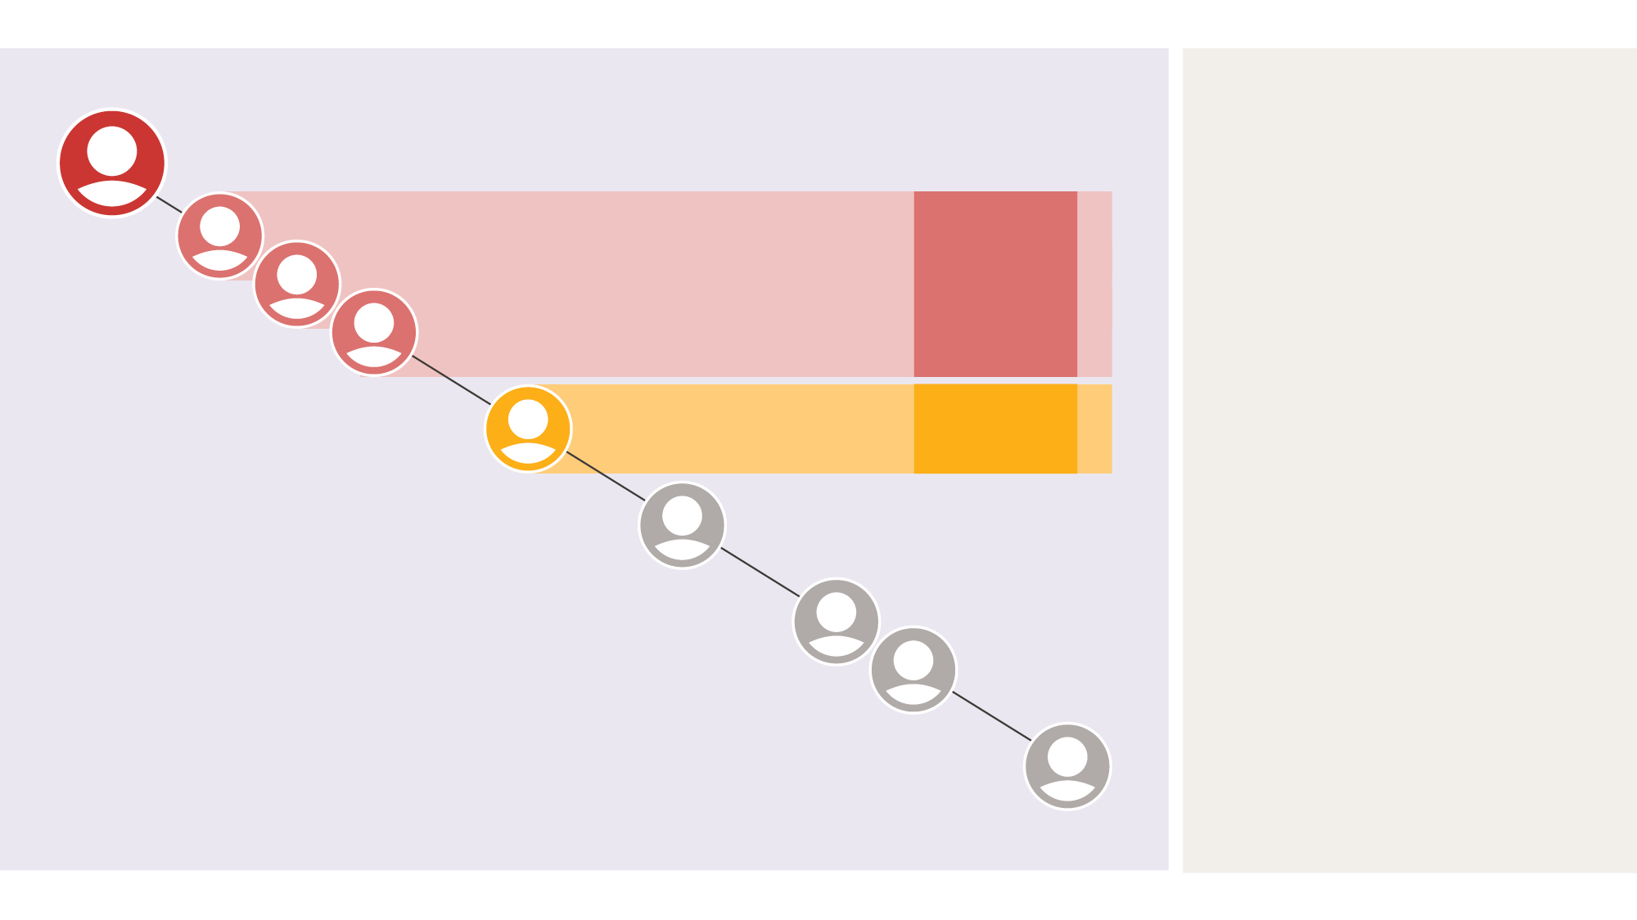
50 PV
0 PV
100 PV
8 %
LEVEL 1
KOMPRESSION
140 PV
5 %
LEVEL 2
Kompression kombiniert alle Bestellungen unter 100 PV auf jedem Level, um die Auszahlung zu maximieren.
100 PV
75 PV
100 PV
100 PV

Slide 29
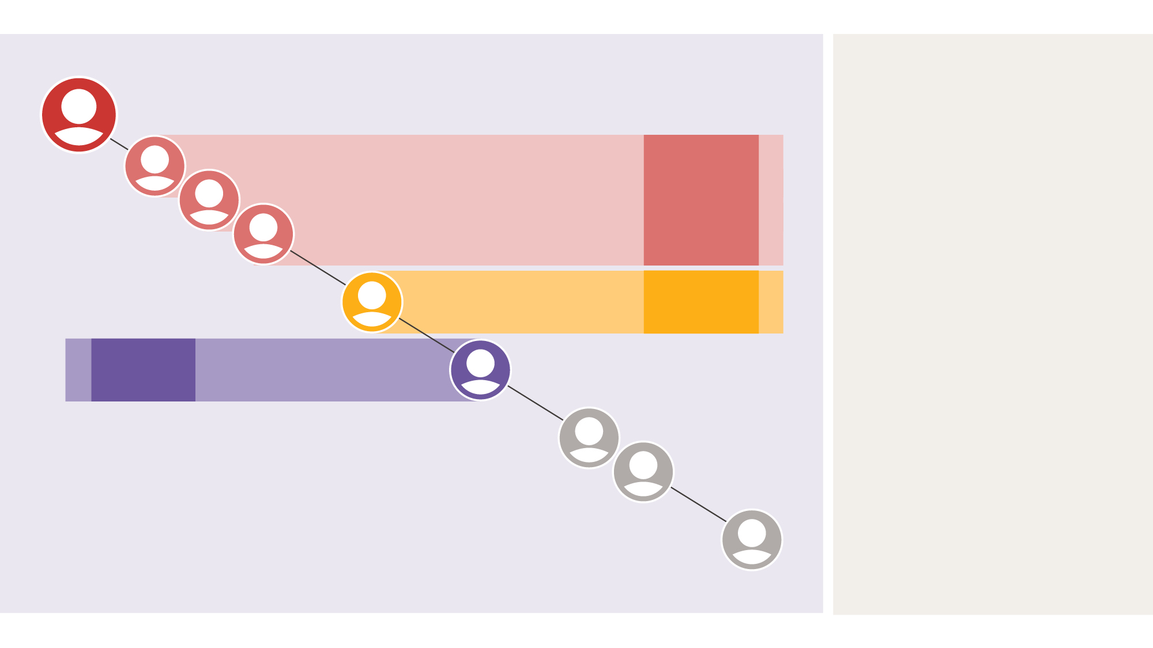
50 PV
0 PV
100 PV
8 %
LEVEL 1
KOMPRESSION
140 PV
5 %
LEVEL 2
Kompression kombiniert alle Bestellungen unter 100 PV auf jedem Level, um die Auszahlung zu maximieren.
4 %
LEVEL 3
100 PV
75 PV
100 PV
100 PV

Slide 30
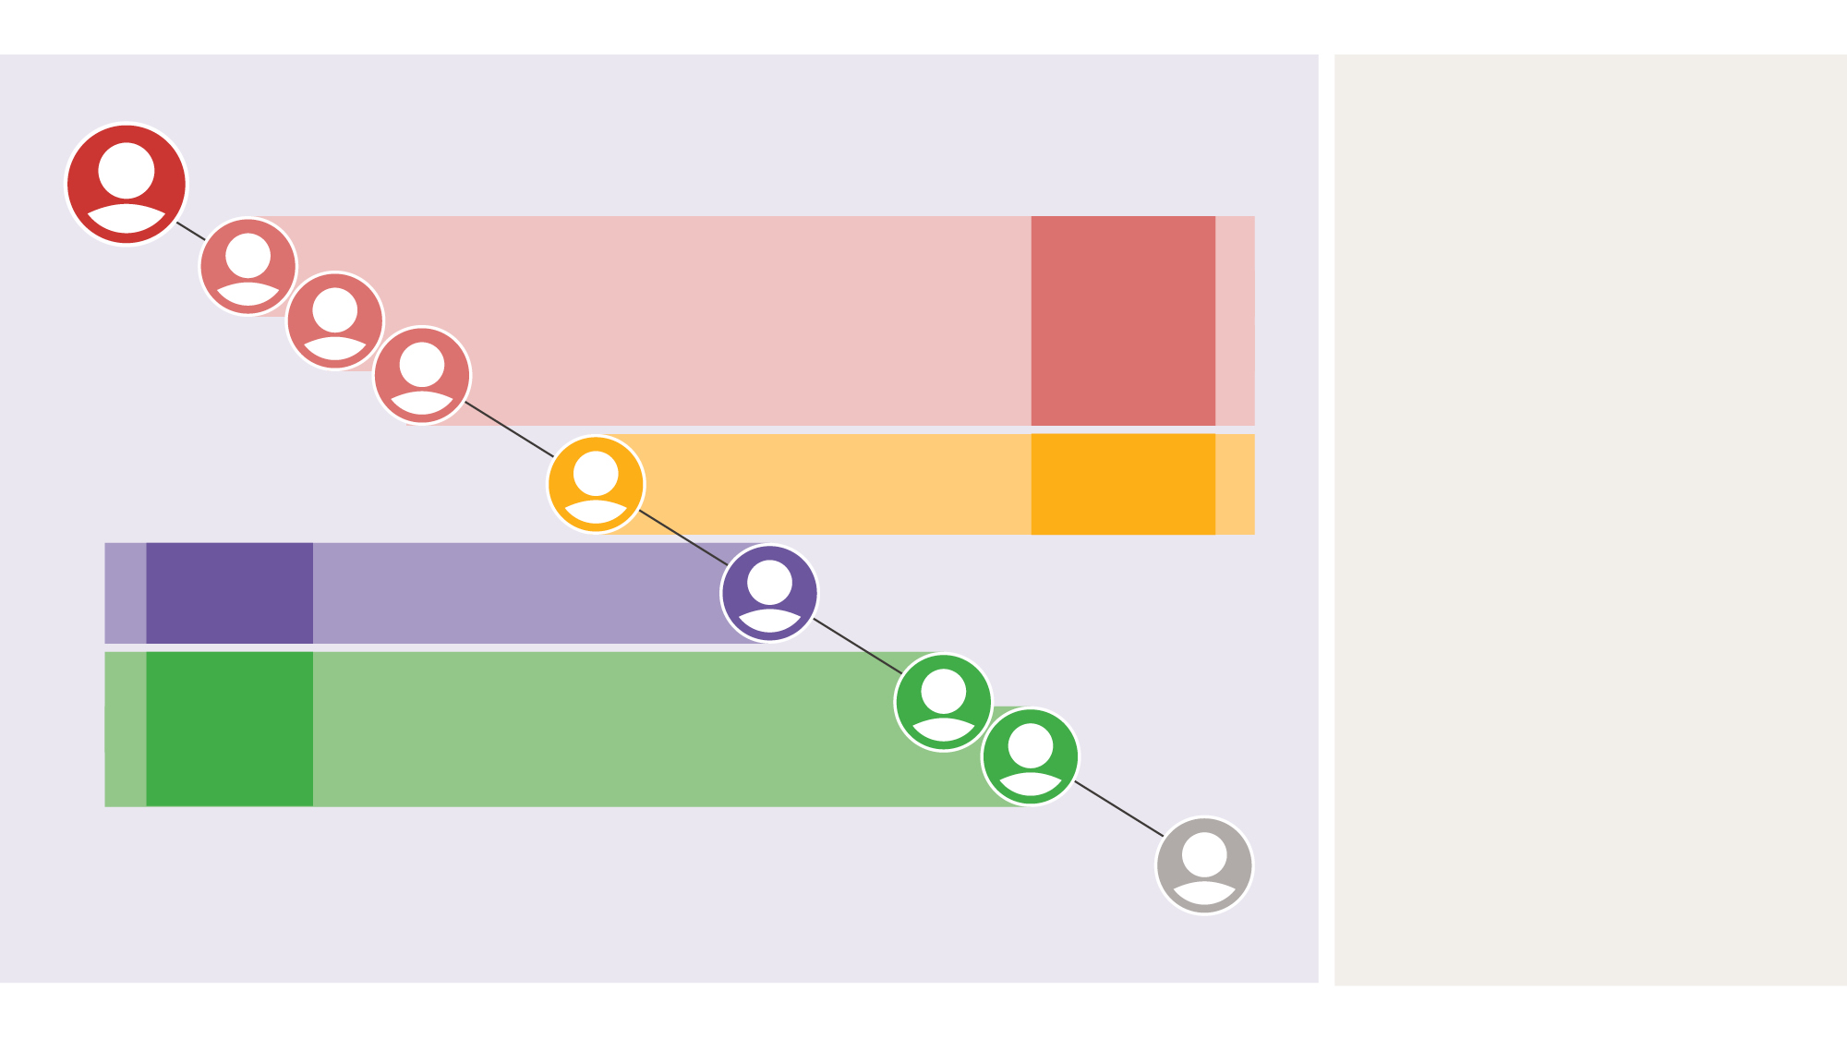
50 PV
0 PV
100 PV
8 %
LEVEL 1
KOMPRESSION
140 PV
5 %
LEVEL 2
Kompression kombiniert alle Bestellungen unter 100 PV auf jedem Level, um die Auszahlung zu maximieren.
4 %
LEVEL 3
100 PV
4 %
LEVEL 4
75 PV
100 PV
100 PV

Slide 31
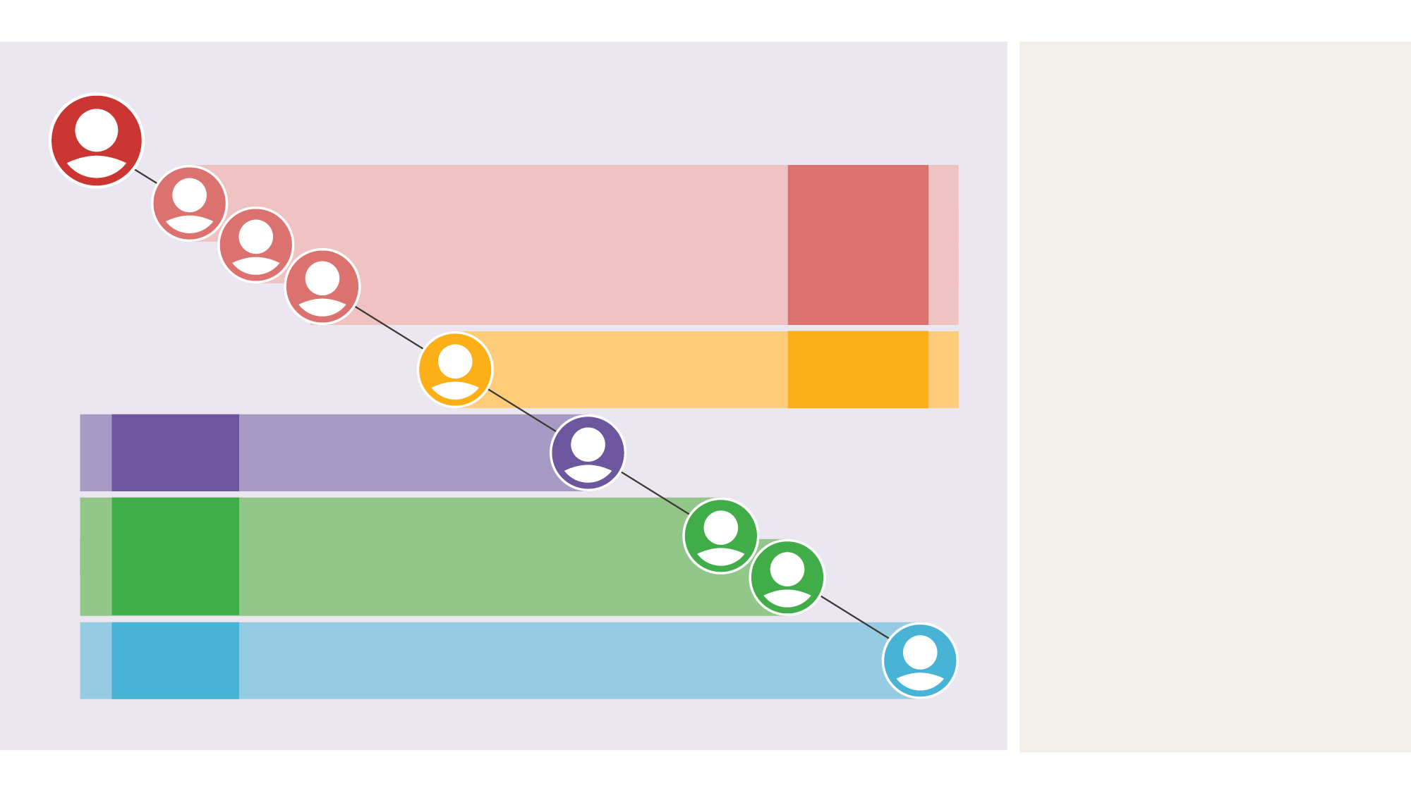
50 PV
0 PV
100 PV
8 %
LEVEL 1
KOMPRESSION
140 PV
5 %
LEVEL 2
Kompression kombiniert alle Bestellungen unter 100 PV auf jedem Level, um die Auszahlung zu maximieren.
4 %
LEVEL 3
100 PV
4 %
LEVEL 4
75 PV
100 PV
4 %
LEVEL 5
100 PV

Slide 32
300 PV
300 PV
50 PV
50 PV
175 PV
50 PV
100 PV
50 PV
250 PV
70 PV
100PV
100 PV
100 PV
300 PV
50 PV
100 PV
75 PV
200 PV
100 PV
100 PV

Slide 33
300 PV
300 PV
50 PV
50 PV
175 PV
50 PV
100 PV
50 PV
8 %
250 PV
70 PV
100PV
100 PV
100 PV
300 PV
50 PV
100 PV
75 PV
200 PV
100 PV
100 PV

Slide 34
300 PV
300 PV
50 PV
50 PV
175 PV
50 PV
100 PV
50 PV
8 %
250 PV
70 PV
100PV
100 PV
100 PV
30 PV
300 PV
5 %
5 %
50 PV
100 PV
75 PV
200 PV
100 PV
100 PV

Slide 35
300 PV
300 PV
50 PV
50 PV
175 PV
50 PV
100 PV
50 PV
8 %
250 PV
70 PV
100PV
100 PV
4 %
100 PV
300 PV
5 %
5 %
50 PV
100 PV
75 PV
200 PV
4 %
100 PV
100 PV

Slide 36
300 PV
300 PV
50 PV
50 PV
175 PV
50 PV
100 PV
50 PV
8 %
250 PV
70 PV
100PV
100 PV
4 %
100 PV
300 PV
5 %
5 %
50 PV
100 PV
75 PV
200 PV
4 %
4 %
100 PV
100 PV

Slide 37



WAS IST DIE BESTE ART, EINE ORGANISATION AUFZUBAUEN?

Slide 38
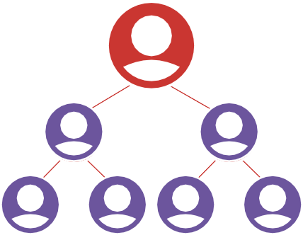
WAS IST DIE BESTE ART, EINE ORGANISATION AUFZUBAUEN?
LINEAR
BINÄR
3 LINIEN
MATRIX
Kein Wachstum
Hohes Einkommen
Keine Loyalität
Mit der Organisation zu arbeiten, bedeutet viel Arbeit
Schnelles Wachstum
Stabilität
Durchschnittseinkommen
Hohe Loyalität
Langsames Wachstum
Optimales Verhältnis
von Tiefe und Breite
Stabilität
Ein bisschen höher als Durchschnittseinkommen
Mit der Organisation zu arbeiten, bedeutet viel Arbeit

Slide 39



Reisen auf
Kosten von YL
DEIN NÄCHSTES ZIEL IST SILVER
Höheres Einkommenspotenzial
Ein nachhaltiges
Business
Unabhängigkeit und flexible Zeiten
Boni für Leadership-Entwicklung

Slide 40


